Slide 1

Dayron Navarrete
Faver Ramirez
Carolina Restrepo
Servicio Nacional de Aprendizaje – SENA, Centro de Electricidad Electrónica y Telecomunicaciones
Análisis y Desarrollo de Sistemas de Información, Primer Trimestre
Instructor Albeiro Ramos
Bogotá, 15 de diciembre de 2021

Slide 2
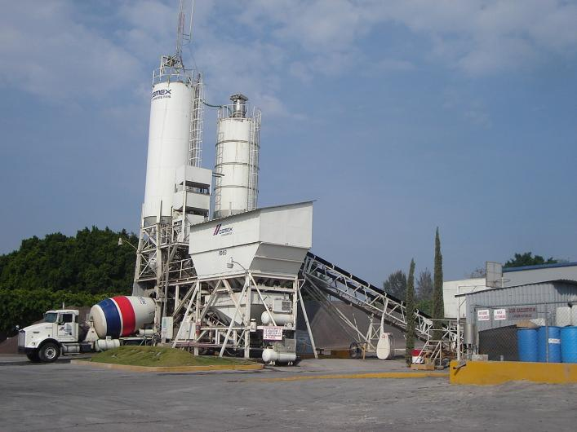
Introducción
Empresa: Cemex
Sector: Construcción
Proceso: Laboratorio de tecnología Cemex dividido en tres laboratorios (Agregados, Concretos, Ensayos químicos)

Slide 3

CONTENIDO
Problema
Objetivos
Justificación
Alcance
Entregables Trimestre

Slide 4
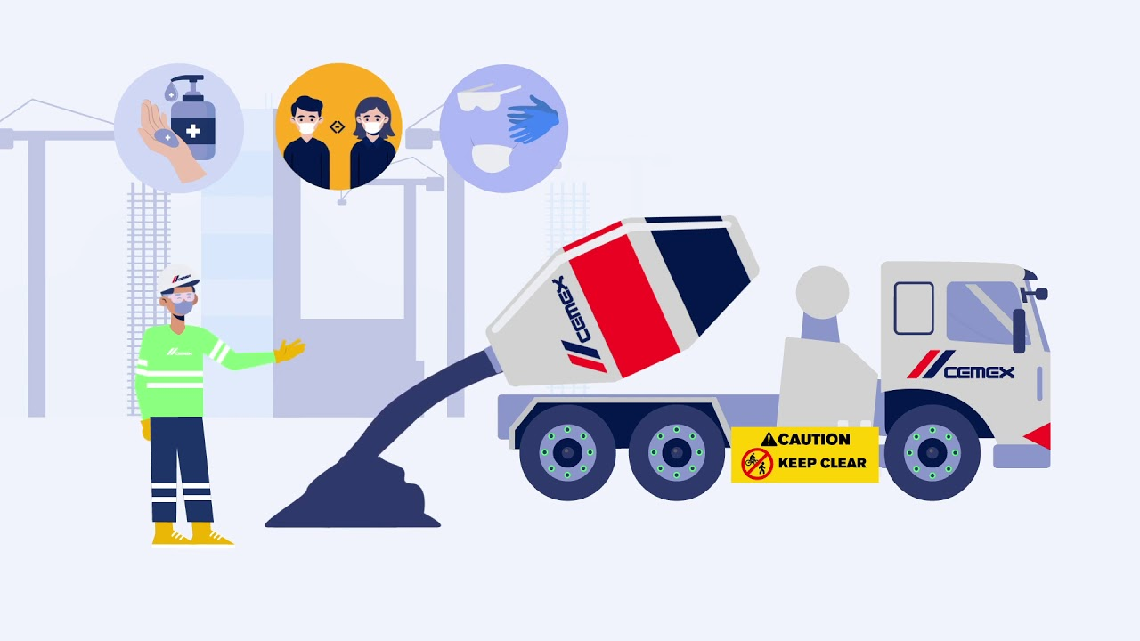
Problema
Cemex es una empresa fundada en 1906 en México que inicia su expansión internacional el 1992 y llega a Colombia en 1996, está dedicada a producción, venta, distribución y control de calidad de productos y servicios para la construcción.

Slide 5
Problema
En Bogotá la empresa cuenta con un laboratorio de tecnología en el que se hacen ensayos para todo el país, y está compuesto por tres laboratorios a los que se envían solicitudes de ensayo, ya sea por correo, o llamada a cualquiera de los encargados del laboratorio muchas veces sin los jefes estar enterados; para hacer los ensayos los clientes envían el material que se va a evaluar al laboratorio, en algunos casos antes de enviar la solicitud y esto genera un poco de confusión cuando llegan las muestras sin saber para que son.

Slide 6
Problema
También es común que los clientes esperen obtener los reportes de resultado la misma semana que llega el material, y se comprometan a esto con sus compradores, sin tener en cuenta que el laboratorio hace ensayos que pueden durar desde 2 días hasta 2 años; hay resultados que se deben enviar parciales por este motivo.
Se hizo una entrevista al coordinador de investigación del laboratorio para comprender un poco mejor el proceso, y se planea hacer una encuesta a los clientes para conocer su nivel de satisfacción con el laboratorio y saber si están familiarizados con su funcionamiento.

Slide 7
Problema
Se identifica que pueden organizar mejor su proceso de recepción de solicitudes de ensayo, y a la vez brindarle al cliente información sobre los tiempos de espera de sus reportes de resultados, evitando que incumplan ellos con sus entregas a los compradores .
Además este sistema fomenta la pérdida de información, la repetición de ensayos que finalmente es pérdida de dinero, y fallas en la comunicación de las partes del laboratorio.

Slide 8
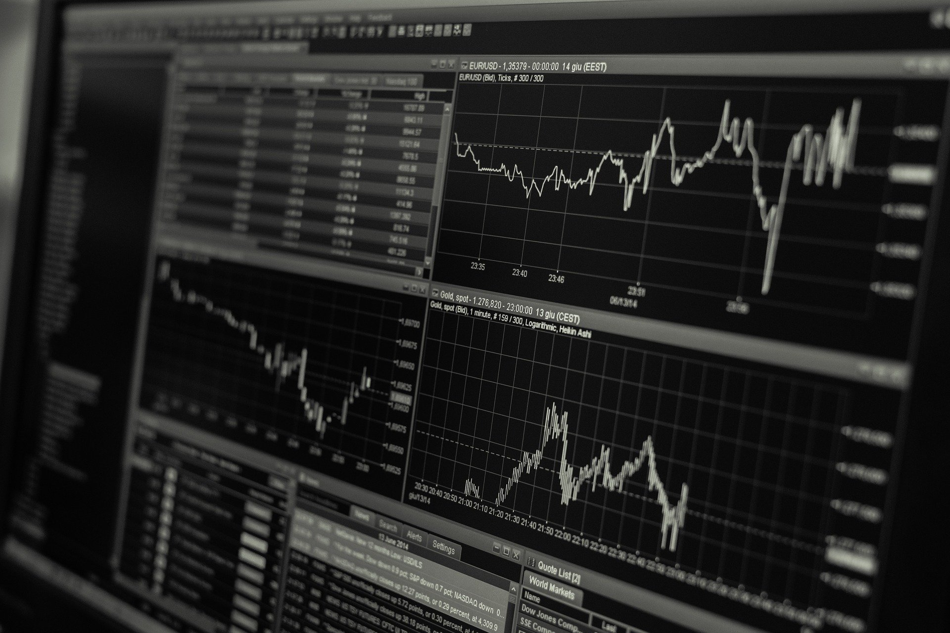
Automatizar los procesos de recepción y almacenamiento de información.
Objetivos

Slide 9
Objetivos
OBJETIVO GENERAL
Crear e implementar un sistema web (SILTCE), para conectar la información entre los laboratorios del LTC (laboratorio de tecnología Cemex)
OBJETIVOS ESPECÍFICOS
1.Gestionar los usuarios del sistema de información para el LTC.
2.Gestionar los reportes gráficos e impresos de la empresa Cemex.
3.Implementar una forma de recepción de las solicitudes de ensayo más precisa.

Slide 10

Justificación
En base al problema antes mencionado, se quiere implementar un método mas eficiente dentro de los laboratorios .

Slide 11
Justificación
Se propone el desarrollo de un Sistema de Información Web denominado [SILTCE] que sirva como herramienta software de apoyo al seguimiento de los laboratorios de la Empresa CEMEX.
La elaboración de un sistema web, serviría como apoyo a la organización al recibir las solicitudes de los clientes para que al dar trámite a estas, estén enterados en tiempo real del avance en la elaboración de ensayos y los tiempos de espera de los resultados. Finalmente, facilitará la gestión de reportes gráficos e impresos, necesarios para la toma de decisiones del personal administrativo de la empresa
Esto es algo que beneficia a la empresa, pero también y en gran medida al cliente, ya que se tendría mayor precisión en tiempos, y menor riesgo de perdida de información.

Slide 12


Alcance
Este proyecto tiene un tiempo estima de 2 años, pero pueda que se extienda, ya que al ser para una empresa de tal dimensión tendría que ser lo mejor estructurado y funcional posible.

Slide 13
Alcance
Las operaciones que ofrece el sistema web son procesamiento de datos, recepción de solicitudes, control de avance en proceso y entrega de resultados del laboratorio (LTC).
Se planea que este, sea el sistema de comunicación entre cliente y laboratorio por mucho tiempo y si es necesario hacerle modificaciones para que mantenga su eficiencia y utilidad.
El sistema no se encargará de llevar control de inventario del laboratorio, ni compra o venta de materiales.

